Slide 1
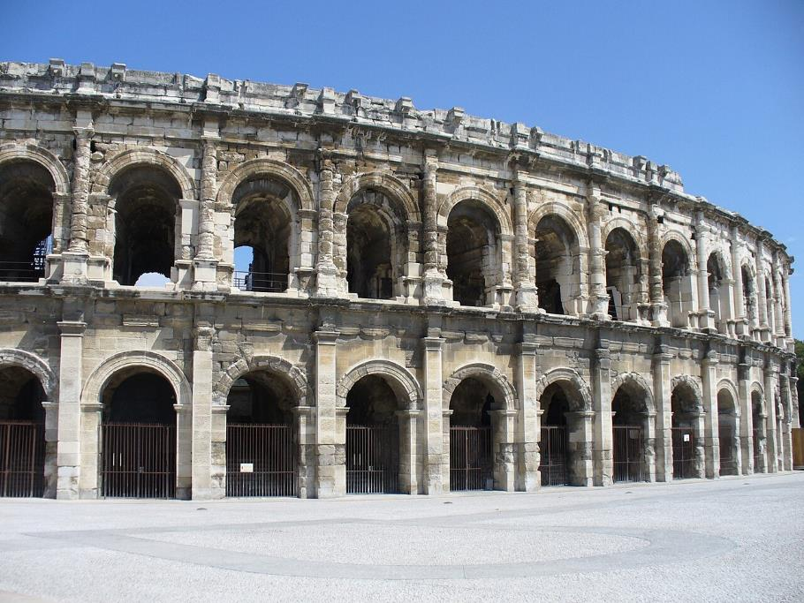
Lorient Vous Présente
Les Monument De Nîmes et sa ville
Nimes Römisches Amphitheater-Les Arenes

Slide 2
Nîmes ([nim]Note 1 Écouter, ou prononcé localement [ˈnimə], en occitan : Nimes ['nimes]) est une commune du sud de la France, préfecture du département du Gard en région Occitanie. Ses habitants se nomment les Nîmois1.
Exposée à un climat méditerranéen, elle est drainée par le Vieux Vistre, la Pondre, le Grand Campagnolle, le Pierrau, le vistre de la fontaine, le ruisseau de Campagne, le ruisseau de Goutajon et par divers autres petits cours d'eau. Incluse dans les gorges du Gardon, la commune possède un patrimoine naturel remarquable : deux sites Natura 2000 (les « costières nîmoises » et le « camp des Garrigues »), deux espaces protégés (le « domaine d'Escattes » et les « Costières de Nîmes ») et quatre zones naturelles d'intérêt écologique, faunistique et floristique.

Slide 3
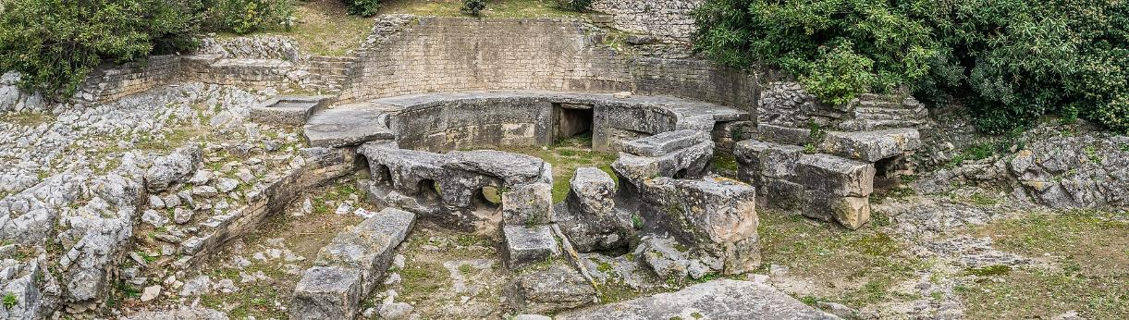
Castellum Divisorium à Nîmes

Slide 4
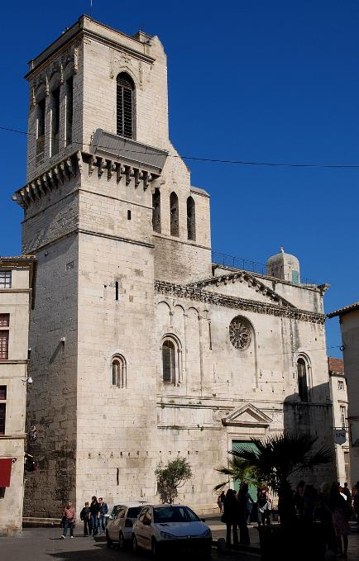
Cathédrale Notre-Dame-et-Saint-Castor de Nîmes

Slide 5
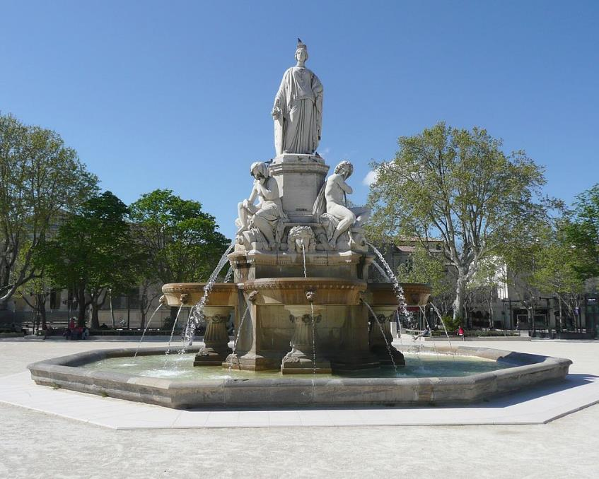
Nîmes,esplanade Charles De Gaulle,fontaine Pradier

Slide 6
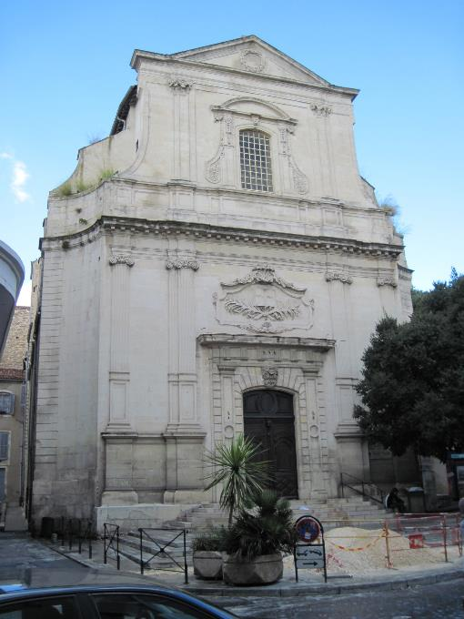
Le Grande Templo protestante à Nîmes.

Slide 7
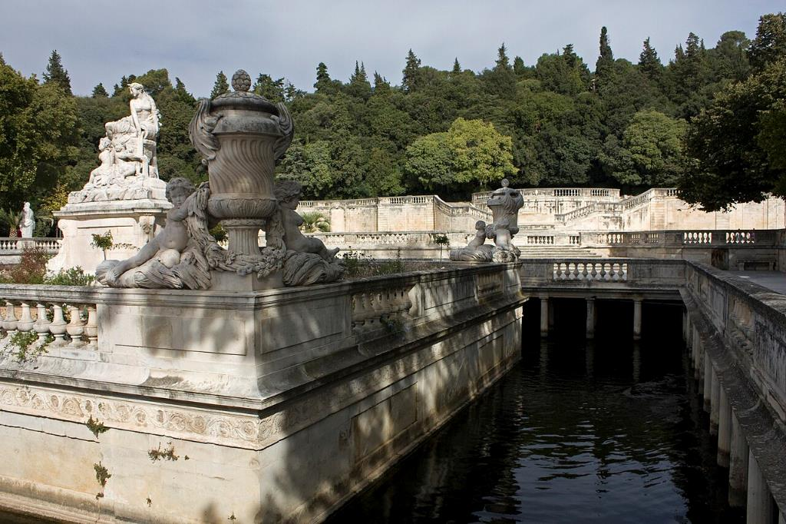
Le Grande Templo protestante a Nîmes.

Slide 8
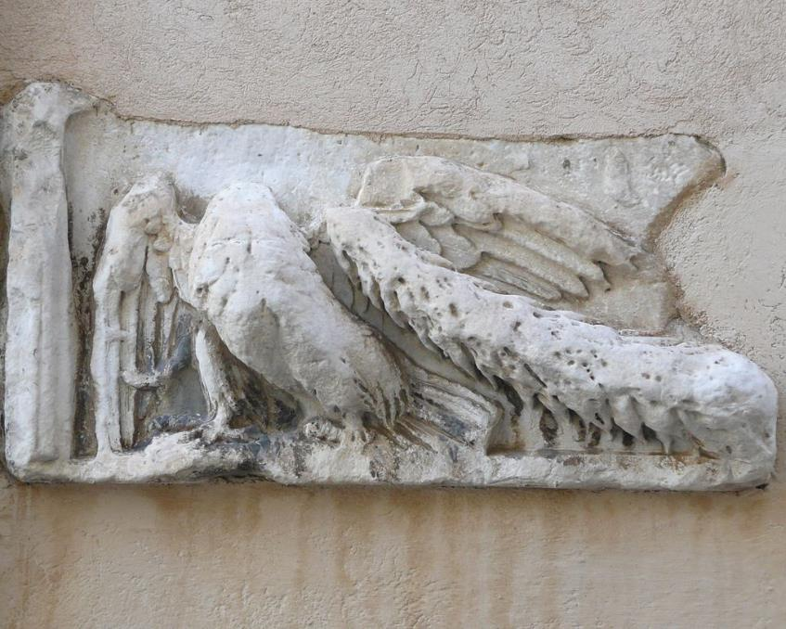
Nîmes,maison 27 rue de l'Aspic,bas-relief

Slide 9
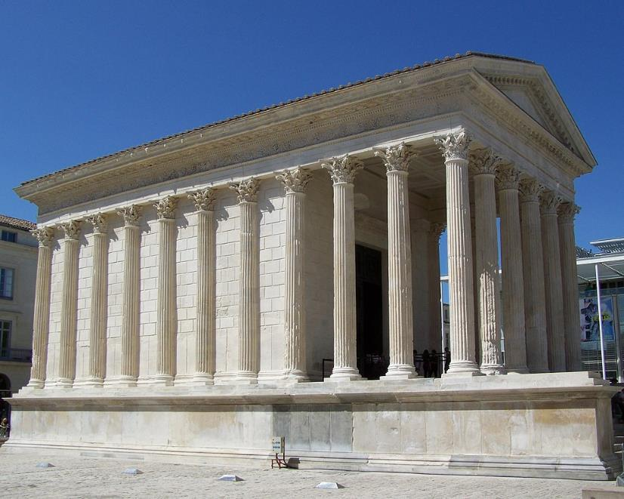
Nîmes (Gard, France), temple romain dit "la Maison Carrée".

Slide 10
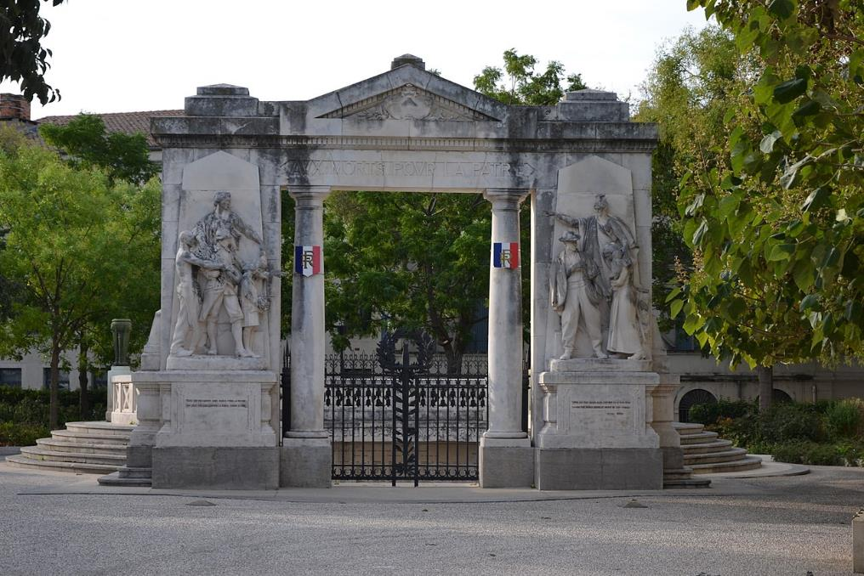
Monument aux Morts à Nîmes

Slide 11
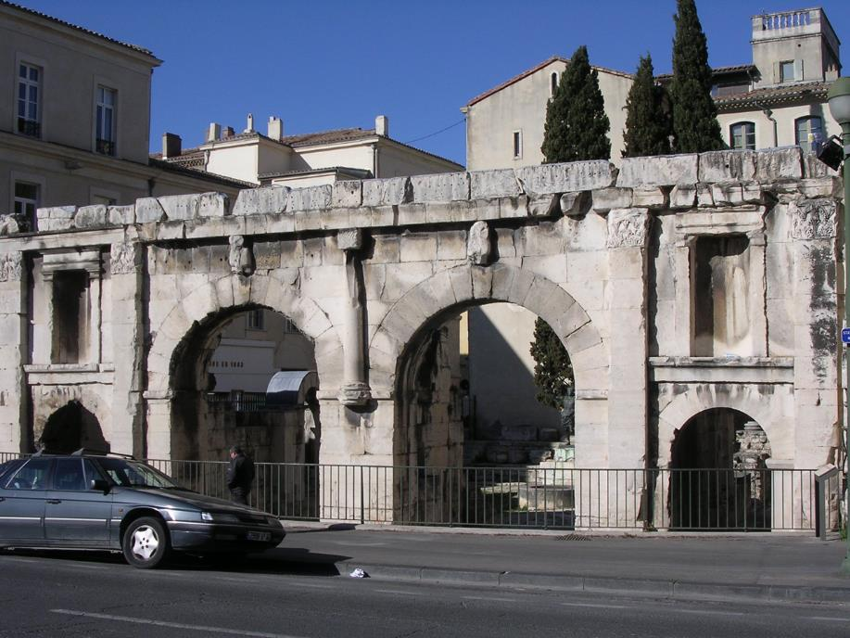
: Nîmes La porte Auguste.

Slide 12
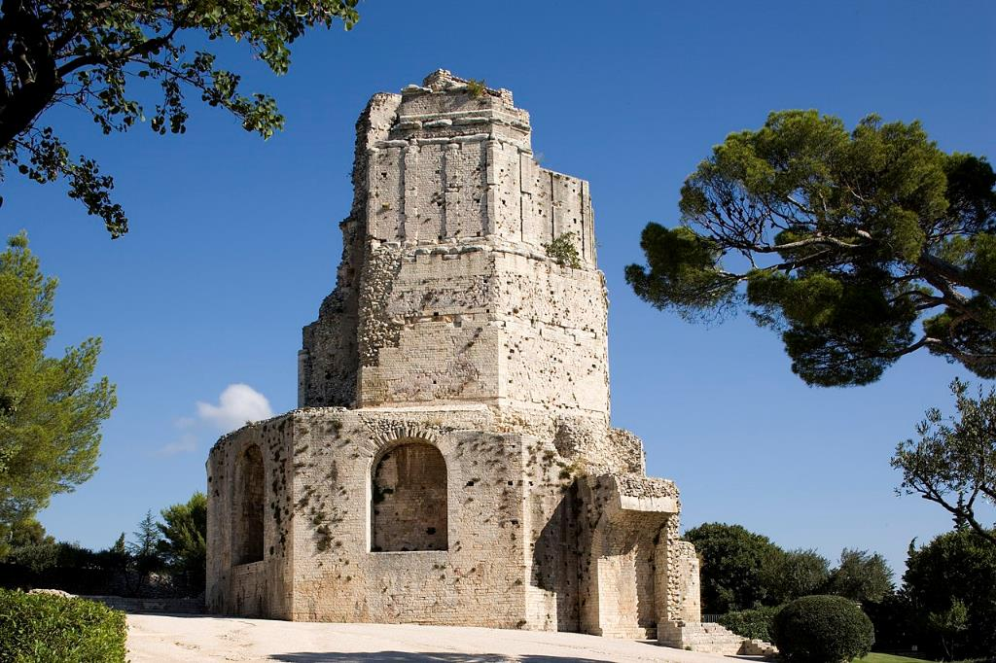
La tour Magne, à Nîmes (Gard, Languedoc-Roussillon, France).

Slide 13
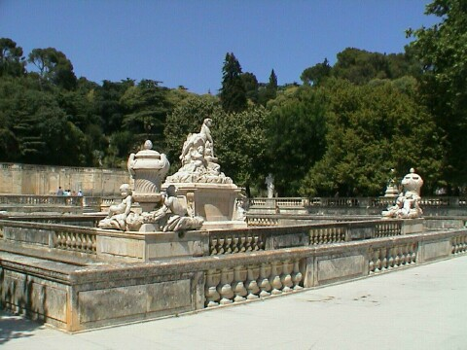
NimesJardins

Slide 14
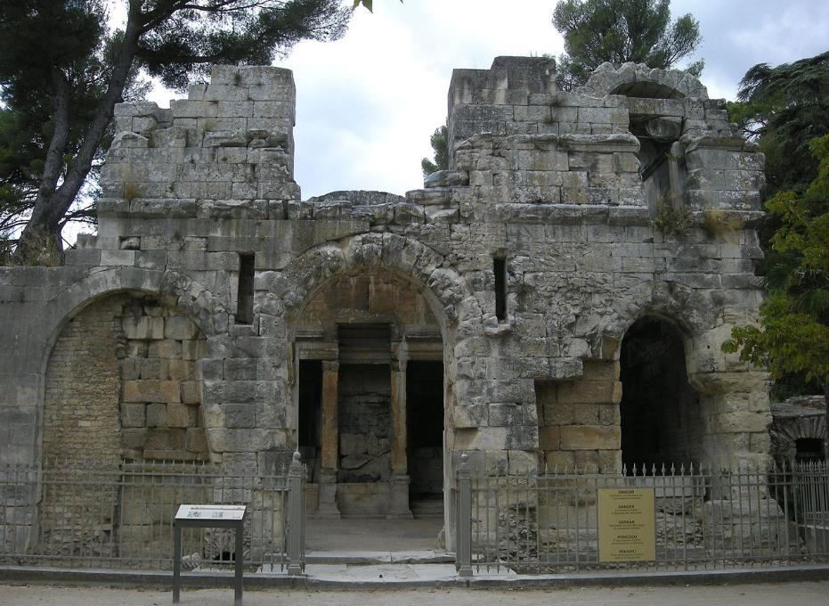
Le temple de Diane

Slide 15
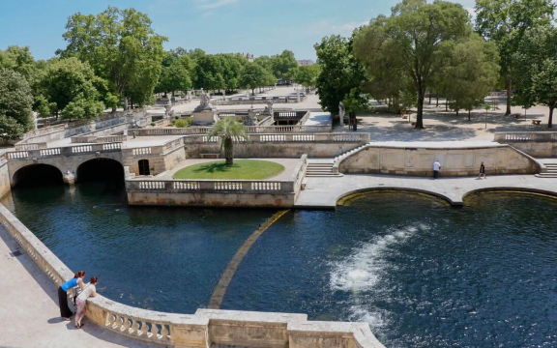
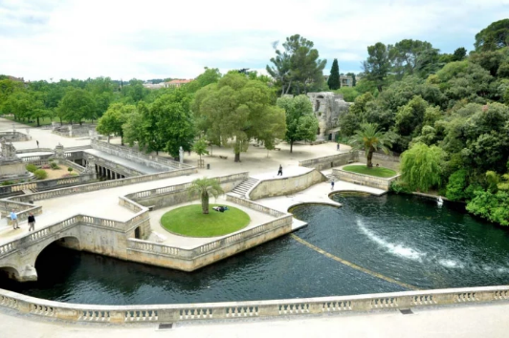

Slide 16
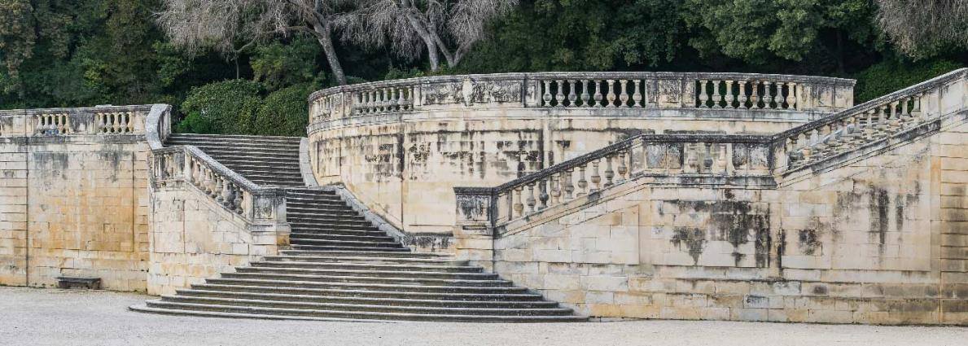
LA VISITE DES JARDINS

Slide 17
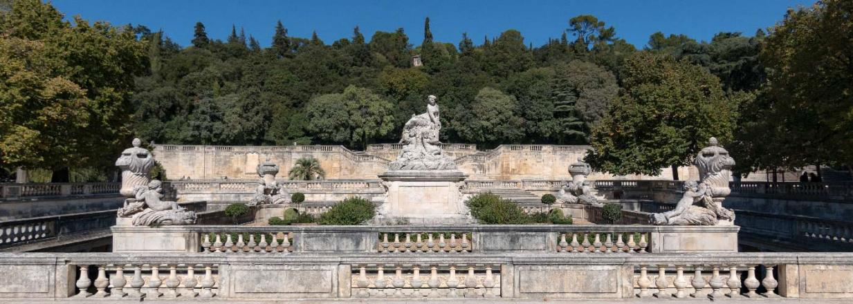

Slide 18
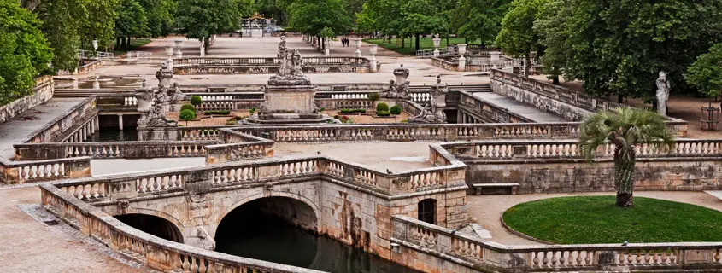
Jardin de la Fontaine

Slide 19
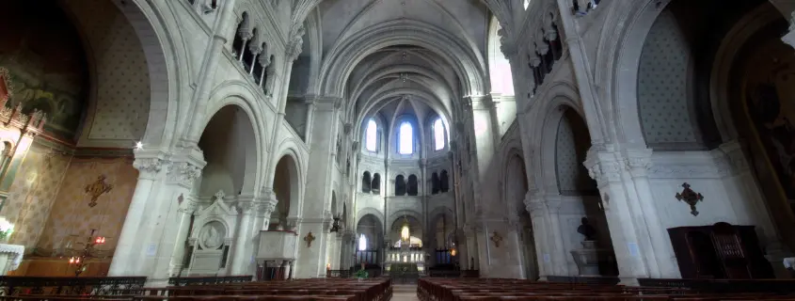
Intérieur de la Cathédrale Notre-Dame-Et-Saint-Castor

Slide 20

LES HALLES DE NÎMES

Slide 21
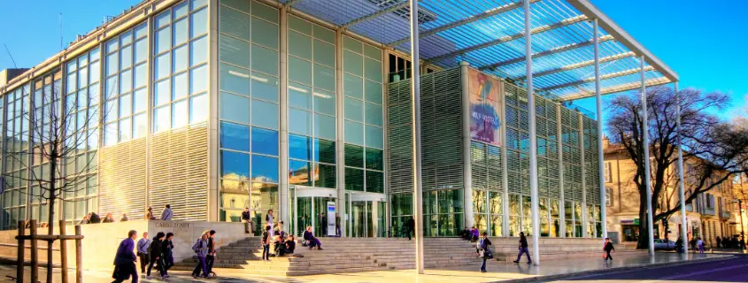
CARRÉ D’ART – MUSÉE D’ART CONTEMPORAIN

Slide 22
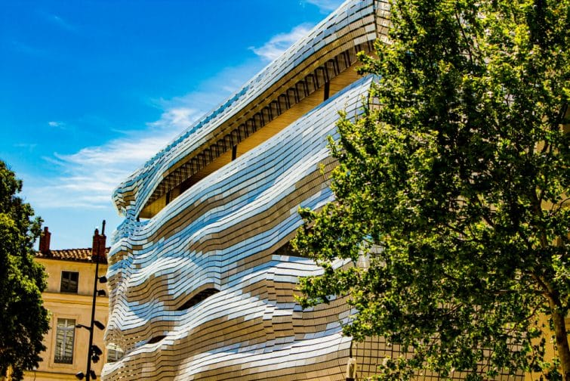
Le musée de la Romanité

Slide 23
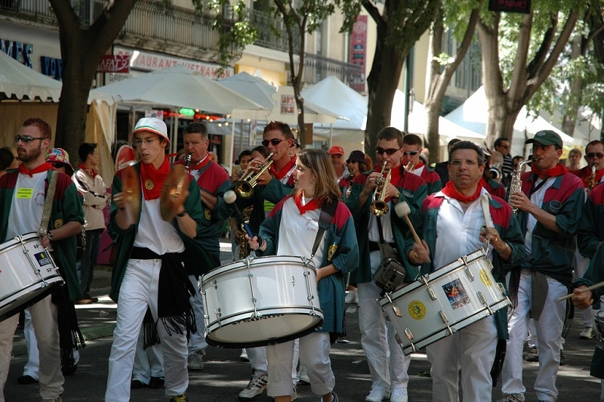
La Feria de Nîmes

Slide 24
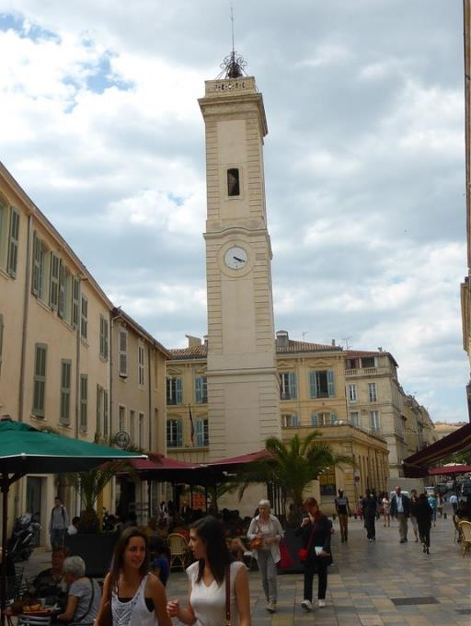
La tour de l’Horloge

Slide 25
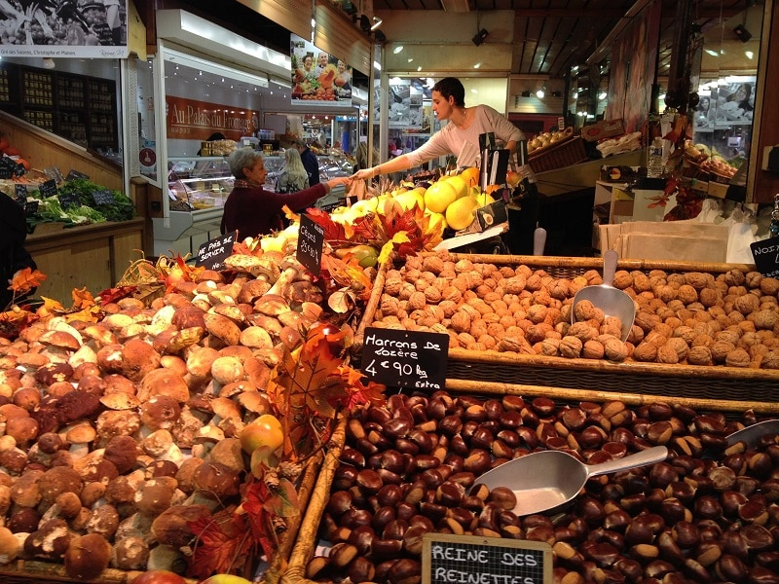
Les Halles de Nîmes

Slide 26
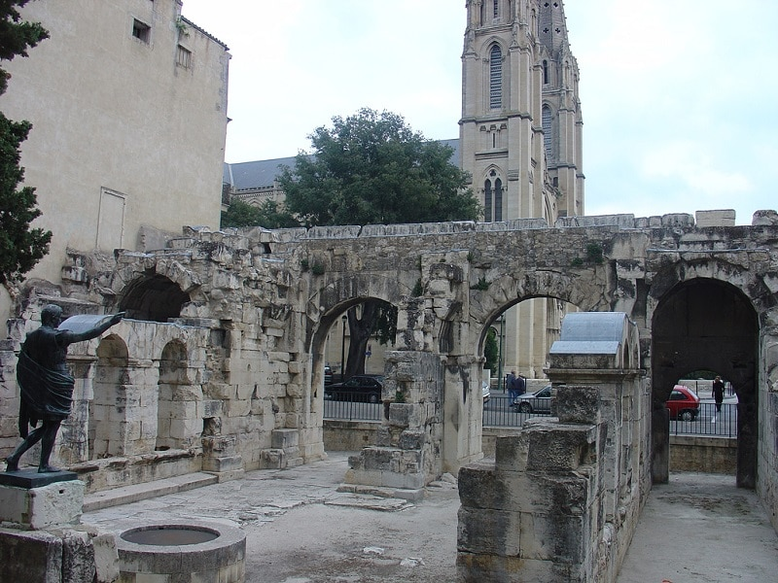
L’enceinte romaine

Slide 27
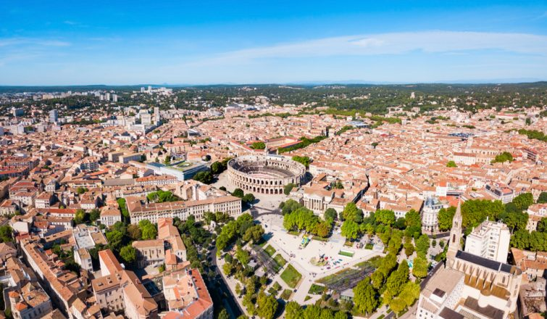
Nîmes

Slide 28
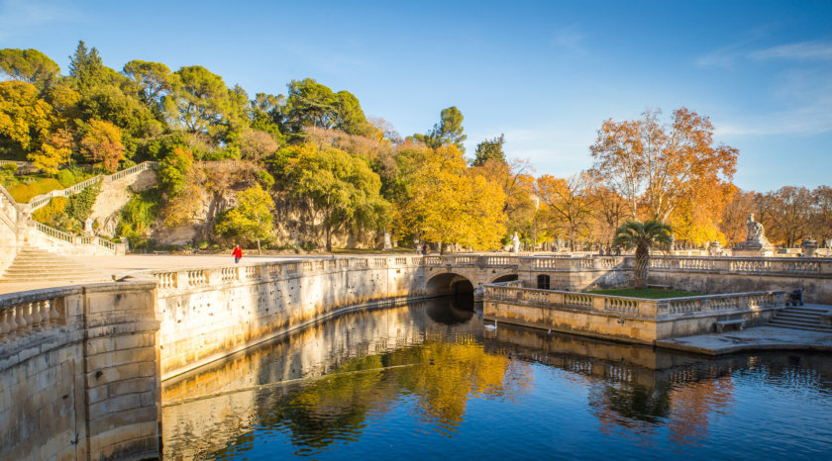
Les jardins de la Fontaine

Slide 29
Lorient Vous A Présenté Les Monuments De Nîmes Et Sa Ville
Sur Une Suggestion De JackDidier
Merci DE Votre Visite
Les Images Et Le Son Du Net
Daniel

